Slide 1

Mercado laboral
Total 2020
Diciembre de 2020
Trimestre móvil
octubre - diciembre de 2020
UPRA
Unidad de Planificación Rural Agropecuaria
29 de enero de 2020

Slide 2
Total 2020
UPRA
Unidad de Planificación Rural Agropecuaria
29 de enero de 2020

Slide 3
MERCADO LABORAL
Tasa de desempleo y población ocupada
Total nacional anual (2001-2020)
Tasa de desempleo nacional en 2020
superior en 5,4 p.p
a la tasa presentada en 2019 (10,5%)
Población ocupada en 2020
19,8 millones
Inferior en 2,4 millones a la población ocupada en el año 2019
15,9%
Fuente: DANE, GEIH. Cálculos UPRA

Slide 4
MERCADO LABORAL
Población ocupada según rama de actividad económica total nacional anual
(2020/2019)
Rama de actividad | Enero-diciembre 2019 | Enero-diciembre 2020 | Distribución (%) | Variación absoluta | Contribución en p.p
Ocupados total nacional | 22.287 | 19.843 | 100,0 | -2.444 | -11,0
Comercio y reparación de vehículos | 4.250 | 3.777 | 19,0 | -473 | -2,1
Actividades artísticas, entretenimiento, recreación y otras actividades de servicios | 2.063 | 1.673 | 8,4 | -390 | -1,7
Administración pública y defensa, educación y atención de la salud humana | 2.530 | 2.213 | 11,2 | -317 | -1,4
Industrias manufactureras | 2.504 | 2.188 | 11,0 | -316 | -1,4
Alojamiento y servicios de comida | 1.655 | 1.389 | 7,0 | -266 | -1,2
Agricultura, ganadería, caza, silvicultura y pesca | 3.521 | 3.336 | 16,8 | -185 | -0,8
Construcción | 1.521 | 1.355 | 6,8 | -166 | -0,7
Transporte y almacenamiento | 1.545 | 1.404 | 7,1 | -141 | -0,6
Actividades profesionales, científicas, técnicas y servicios administrativos | 1.382 | 1.259 | 6,3 | -123 | -0,5
Actividades inmobiliarias | 282 | 235 | 1,2 | -47 | -0,2
Actividades financieras y de seguros | 317 | 282 | 1,4 | -35 | -0,2
Información y comunicaciones | 323 | 299 | 1,5 | -24 | -0,1
Suministro de electricidad gas, agua y gestión de desechos | 393 | 427 | 2,2 | 34 | 0,2
Datos en miles
En el año 2020, la población ocupada del país disminuyó en 2,4 millones de personas con respecto al año 2019. Por su parte la agricultura, ganadería, caza, silvicultura y pesca disminuyó en 185 mil ocupados.
Fuente: DANE, GEIH. Cálculos UPRA

Slide 5
MERCADO LABORAL
Tasa de desempleo y población ocupada
Centros poblados y rural disperso anual (2001-2020)
Tasa de desempleo rural en 2020
superior en 2,2 p.p
a la tasa presentada en 2019 (6,5%)
Población ocupada en 2020
4,4 millones
Inferior en 330 mil personas a la población ocupada en el año 2019
8,7%
Fuente: DANE, GEIH. Cálculos UPRA

Slide 6
Diciembre de 2020
UPRA
Unidad de Planificación Rural Agropecuaria
29 de enero de 2020

Slide 7
MERCADO LABORAL
Tasa de desempleo total nacional en diciembre (2001-2020)
Tasa de desempleo nacional en diciembre de 2020
superior en 3,8 p.p
a la tasa del mismo mes un año atrás (9,5%)
Población ocupada en diciembre de 2020
21,4 millones
Inferior en 1,4 millones a la población ocupada en diciembre de 2019
13,4%
Fuente: DANE, GEIH. Cálculos UPRA

Slide 8
MERCADO LABORAL
Población ocupada según rama de actividad económica en diciembre (2019-2020)
Rama de actividad | Diciembre 2019 | Diciembre 2020 | Distribución (%) | Variación absoluta | Contribución en p.p
Ocupados total nacional | 22.761 | 21.409 | 100,0 | -1.352 | -5,9
Actividades artísticas, entretenimiento, recreación y otras actividades de servicios | 2.021 | 1.719 | 8,0 | -301 | -1,3
Alojamiento y servicios de comida | 1.737 | 1.460 | 6,8 | -277 | -1,2
Comercio y reparación de vehículos | 4.482 | 4.303 | 20,1 | -179 | -0,8
Transporte y almacenamiento | 1.628 | 1.479 | 6,9 | -149 | -0,7
Agricultura, ganadería, caza, silvicultura y pesca | 3.743 | 3.597 | 16,8 | -146 | -0,6
Construcción | 1.731 | 1.586 | 7,4 | -145 | -0,6
Administración pública y defensa, educación y atención de la salud humana | 2.323 | 2.240 | 10,5 | -83 | -0,4
Actividades profesionales, científicas, técnicas y servicios administrativos | 1.421 | 1.349 | 6,3 | -72 | -0,3
Actividades financieras y de seguros | 315 | 270 | 1,3 | -45 | -0,2
Industrias manufactureras | 2.478 | 2.454 | 11,5 | -24 | -0,1
Actividades inmobiliarias | 251 | 237 | 1,1 | -14 | -0,1
Información y comunicaciones | 299 | 321 | 1,5 | 22 | 0,1
Suministro de electricidad gas, agua y gestión de desechos | 325 | 394 | 1,8 | 69 | 0,3
Datos en miles
En diciembre, la población ocupada del país disminuyó en 1,4 millones de personas con respecto a diciembre de 2019. Por su parte la agricultura, ganadería, caza, silvicultura y pesca disminuyó en 146 mil ocupados.
Fuente: DANE, GEIH. Cálculos UPRA

Slide 9
MERCADO LABORAL
Tasa de desempleo y principales indicadores del mercado laboral en los centros poblados y rural disperso en diciembre (2019-2020)
Concepto | diciembre 2019 | diciembre 2020 | Variación absoluta
Población económicamente activa | 5.203 | 5.112 | -91
Ocupados | 4.937 | 4.760 | -177
Desocupados | 266 | 352 | 86
Inactivos | 3.568 | 3.724 | 156
TD | 5,1 | 6,9 | 1,8
TO | 56,3 | 53,9 | -2,4
TGP | 59,3 | 57,9 | -1,4
Datos en miles
En diciembre, la tasa de desempleo en el sector rural fue de 6,9%, lo que representó un aumento de 1,8 puntos porcentuales en comparación con la misma tasa presentada en diciembre de 2019 (5,1%).
En diciembre, la población ocupada en el sector rural disminuyó en 177 mil personas con respecto a diciembre de 2019.
Fuente: DANE, GEIH. Cálculos UPRA

Slide 10
Trimestre móvil
Octubre-diciembre de 2020
UPRA
Unidad de Planificación Rural Agropecuaria
29 de enero de 2020

Slide 11
MERCADO LABORAL
Tasa de desempleo total nacional, cabeceras y rural
trimestre móvil octubre – diciembre (2002-2020)
Tasa de desempleo nacional
superior en 4,2 p.p
a la tasa del mismo trimestre un año atrás (9,5%)
Tasa de desempleo
rural
superior en 1,8 p.p
a la tasa del mismo trimestre un año atrás (5,3%)
13,8%
7,1%
Fuente: DANE, GEIH. Cálculos UPRA

Slide 12
MERCADO LABORAL
Población ocupada según rama de actividad económica
Total nacional (miles de personas) trimestre móvil octubre – diciembre de 2020
La agricultura, ganadería, caza, silvicultura y pesca fue la segunda actividad económica que más personas ocupó en el trimestre, con 3,6 millones de ocupados (16,8%).
Fuente: DANE, GEIH. Cálculos UPRA

Slide 13
MERCADO LABORAL
Variación de la población ocupada según rama de actividad económica
Total nacional (miles de personas) trimestre móvil oct–dic (2019 – 2020)
La agricultura, ganadería, caza, silvicultura y pesca disminuyó en 144 mil ocupados
Fuente: DANE, GEIH. Cálculos UPRA

Slide 14
MERCADO LABORAL
Población ocupada según rama de actividad económica
Sector Rural (miles de personas) trimestre móvil octubre – diciembre de 2020
La agricultura, ganadería, caza, silvicultura y pesca es la actividad económica que ocupa a más personas en el sector rural (59,9%).
Fuente: DANE, GEIH. Cálculos UPRA

Slide 15
MERCADO LABORAL
Variación de la población ocupada según rama de actividad económica
Sector rural (miles de personas) trimestre móvil oct–dic (2019 – 2020)
La agricultura, ganadería, caza, silvicultura y pesca disminuyó en 168 mil ocupados.
Fuente: DANE, GEIH. Cálculos UPRA

Slide 16
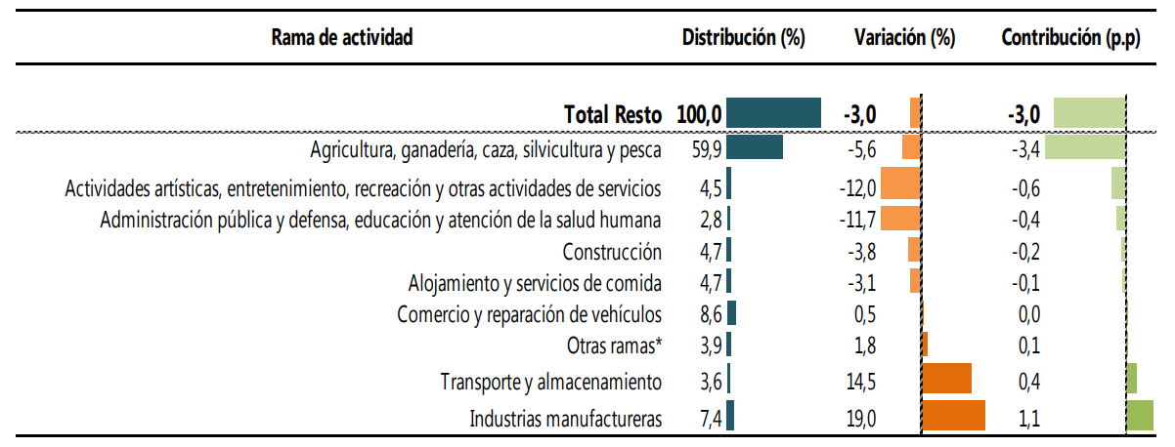
MERCADO LABORAL
Distribución porcentual , variación y contribución a la variación de la población ocupada según ramas de actividad centro poblados y rural disperso trimestre móvil octubre/20 – diciembre/20
El sector económico con la mayor participación en la generación de empleo en el campo, fue el sector agricultura, ganadería caza y pesca con el 59,9%, quien presentó una variación de -5,6% respecto al mismo periodo del año anterior y una contribución de -3,4 puntos porcentuales.
Fuente: DANE, GEIH

Slide 17
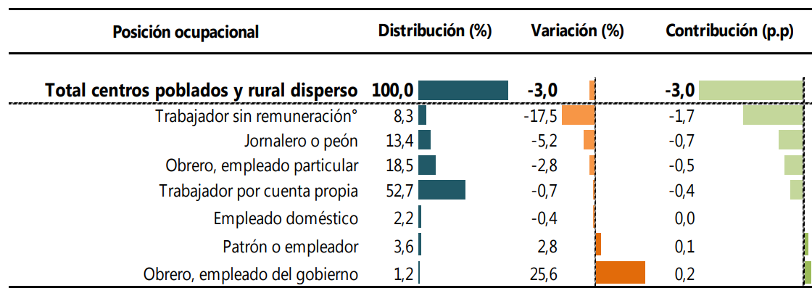
MERCADO LABORAL
Distribución porcentual, variación y contribución a la variación de la población ocupada según posición ocupacional centros poblados y rural disperso trimestre móvil octubre/20 – diciembre/20
Las posiciones ocupacionales que más incidieron en la disminución del número de ocupados en el sector rural, fueron el trabajador sin remuneración (-17,5% y -1,7 p.p) y el jornalero o peón (-5,2% y -0,7 p.p). Por su parte presentaron crecimiento el obrero, empleado del gobierno (25,6% y 0,2 p.p) y el patrón o empleador (2,8% y 0,1 p.p).
Fuente: DANE, GEIH

Slide 18
Tasa de desempleo y población ocupada series desestacionalizadas
Diciembre de 2020
UPRA
Unidad de Planificación Rural Agropecuaria
29 de enero de 2020

Slide 19
MERCADO LABORAL
Tasa de desempleo desestacionalizada total nacional y 13 ciudades y áreas metropolitanas. Mensual enero de 2019 – diciembre de 2020
Periodo de pandemia
Tasa de desempleo nacional en diciembre
inferior en 6,8 p.p
a la tasa de mayo (21,1%) que ha sido la más alta de los meses en pandemia
Tasa de desempleo
13 ciudades y a.m en diciembre
inferior en 8,0 p.p
a la tasa de mayo (24,5%) que ha sido la más alta de los meses en pandemia para este dominio
14,3%
16,4%
Fuente: DANE, GEIH. Cálculos UPRA

Slide 20
MERCADO LABORAL
Población ocupada desestacionalizada total nacional
Mensual enero de 2019 – diciembre de 2020
Periodo de pandemia
Al comparar abril, que ha sido el mes con el menor número de personas ocupadas en la pandemia con 16,4 millones, con diciembre, en el cual la ocupación alcanzó los 21,0 millones, se observa que 4,7 millones de personas han regresado a la ocupación.
Fuente: DANE, GEIH. Cálculos UPRA

Slide 21
MERCADO LABORAL
Tasa de desempleo y población ocupada con series desestacionalizadas
Últimos cuatro trimestres móviles*
Tasa de desempleo y población ocupada total nacional desestacionalizada
Tasa de desempleo y población ocupada centros poblados y rural disperso
Trimestre móvil octubre-diciembre
Tasa de desempleo nacional: 14,9%
La más baja en la pandemia
Ocupados (miles):
20.838
La cifra más alta en la pandemia
Tasa de desempleo rural: 8,3%
La más baja en la pandemia
Ocupados (miles):
4.581
La cifra más alta en la pandemia
Fuente: DANE, GEIH. Cálculos UPRA. *Trimestres móviles sin traslapar

Slide 22
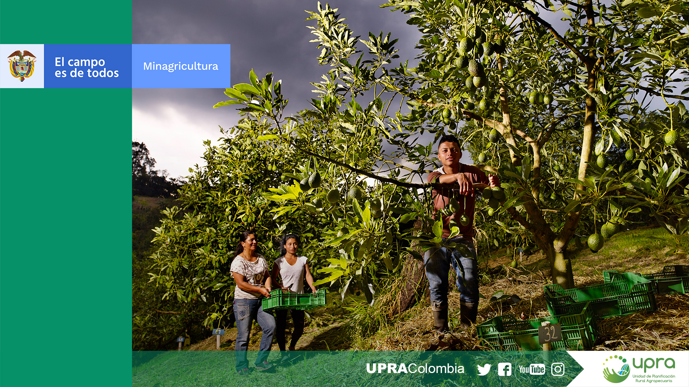
Gracias
MES
1
2021

